Slide 1
Fashion Product Search
Alexandre Correia (53298) Constança Manteigas (52311) Pedro Ferreira (52370) Grupo 2
Prof. João Magalhães

Slide 2
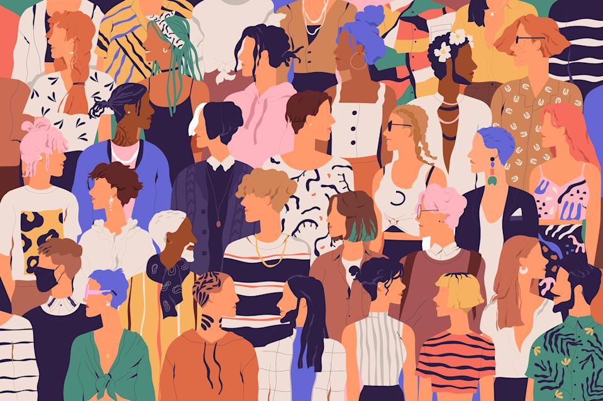
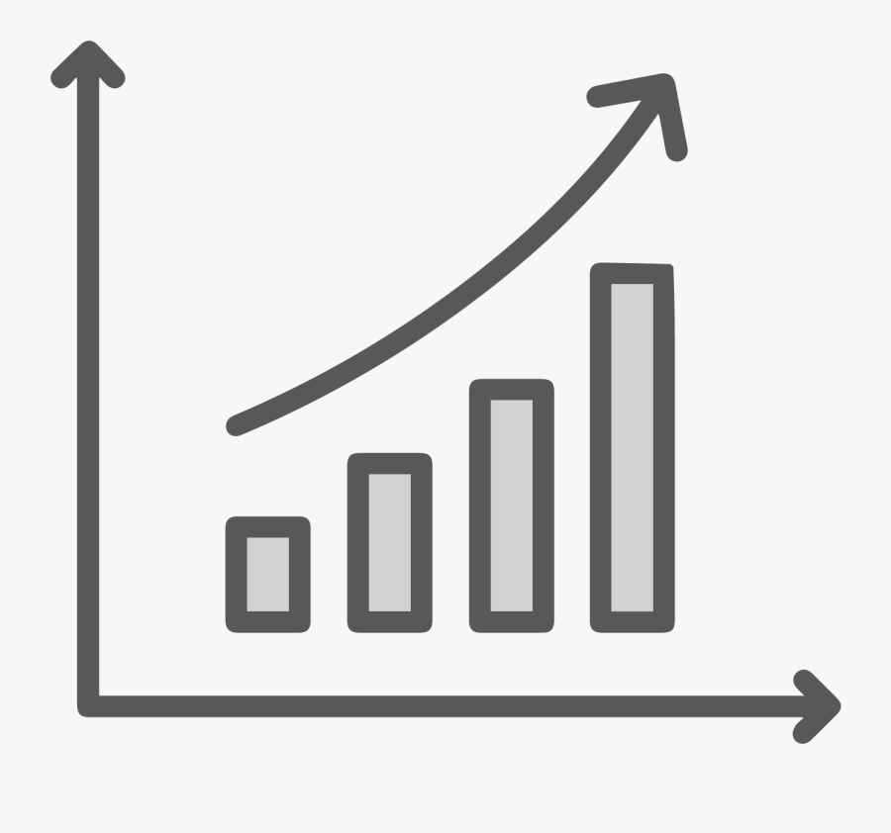
O Problema
Como obter as melhores recomendações através de pesquisa?
Cada vez mais produtos disponíveis
Pesquisa por texto não é a mais eficaz

Slide 3
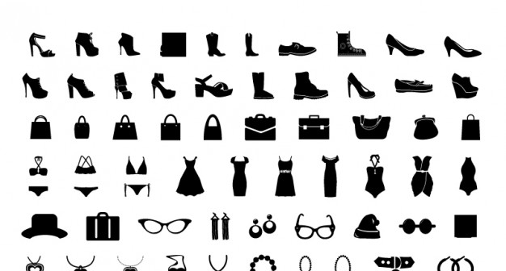
A Solução

Slide 4
Visão Geral

Slide 5
Pesquisa por Imagem

Slide 6
667x1000
224x224

Slide 7
Cor
Taxonomia
Textura

Slide 8
Cor
Taxonomia
Textura

Slide 9
Pesquisa por Imagem

Slide 10
Cor
Taxonomia
Textura

Slide 12
Cor

Slide 13
Taxonomia

Slide 14
Textura

Slide 15
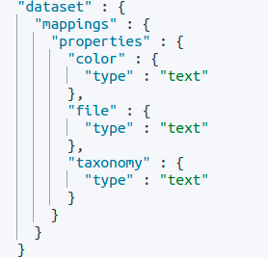
Pesquisa por Texto

Slide 16
Pesquisa por Texto

Slide 17
Pesquisa por Texto

Slide 19
Clothing & Accessories/Women/Dresses
Clothing & Accessories/Women/Shirts, Tops & Tees
Shoes & Handbags/Shoes/Women's Shoes
Clothing & Accessories/Men/Shirts
Bags, Wallets and Luggage/Bags & Backpacks/Backpacks
Clothing & Accessories/Men/Trousers
Clothing & Accessories/Men/Polos & Tees
Shoes & Handbags/Shoes/Men's Shoes
Clothing & Accessories/Women/Lingerie & Underwear
Clothing & Accessories/Baby/Baby Boys 0-24m
Clothing & Accessories/Men/Jeans
Clothing & Accessories/Men/Sportswear
Shoes & Handbags/Handbags & Clutches/Handbags
Adicionalmente:
Sandal
Flip-flop
Boot
E as imagens que acabaram sem taxonomia?

Slide 21
Fundo
Predominante

Slide 22
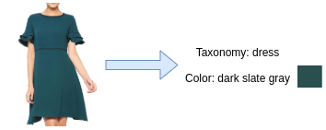

Slide 23
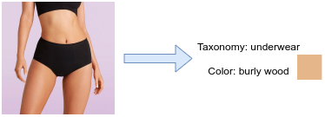

Slide 24
Pesquisa por Texto

Slide 25
Conclusão

